Slide 1
Intervention de Madame Strubhard DRH SOFIMAT Pencran 14 janvier 2019 BTS TSMA 2ème année

Slide 2
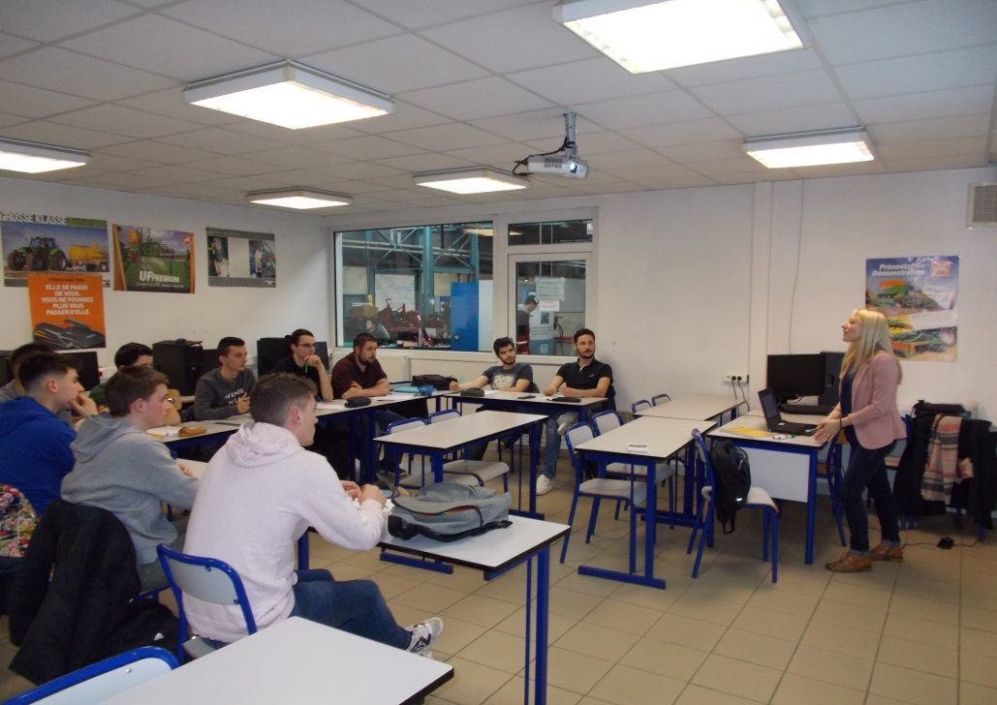
Madame Strubhard Directrice des Ressources Humaines du groupe SOFIMAT à Pencran (29) a présenté lundi 14 janvier le rôle et la fonction DRH au sein de son entreprise.
La SOFIMAT, basée à Pencran dans le Finistère, comprend 8 bases et 160 salariés.

Slide 3
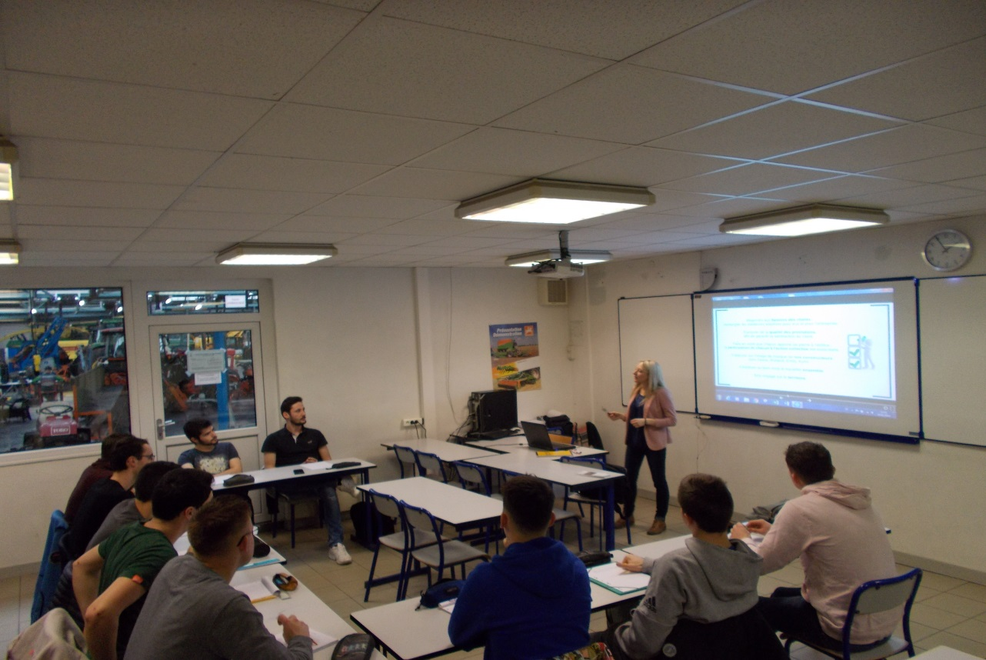
3 grandes filières sont représentées:
Technique
Commerciale
Magasin

Slide 4
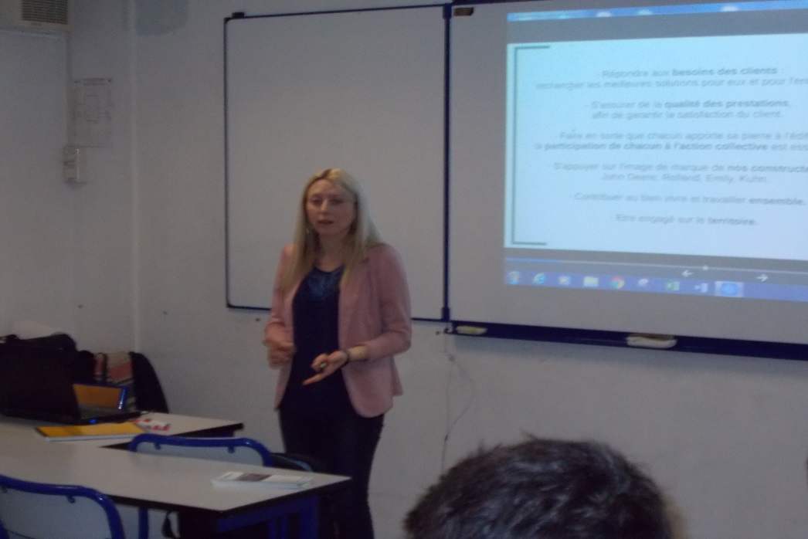
Madame Srtubhard a pu expliquer devant les 10 apprentis de BTS TSMA, le développement RH (recrutement, formation, analyse de carrière, la santé et les conditions de travail, la classification des emplois).
et l’administration du personnel ( la rémunération,
les contrats de
travail,
les sanctions…).

Slide 5
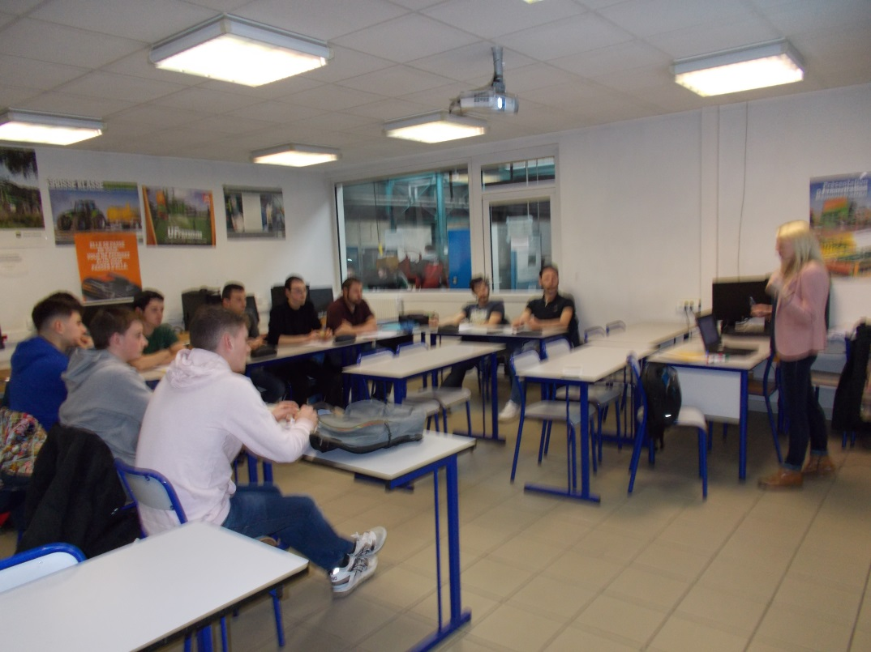
La responsable RH s’attache également aux formations obligatoires du type CACES, SST, habilitation, incendie, extincteurs…).
Madame Strubhard a pu répondre aux questions des étudiants durant les 3 heures de présence.

Slide 6
L’ensemble des étudiants de BTS TSMA 2ème année et des personnels de l’établissement remercient vivement Madame Strubhard et la SOFIMAT d’avoir contribués à l’information sur la fonction RH et de participer ainsi à la formation de nos apprentis.
Actuellement la SOFIMAT a 2 apprentis de BTS TSMA du lycée Henri Avril de Lamballe.

